Slide 1


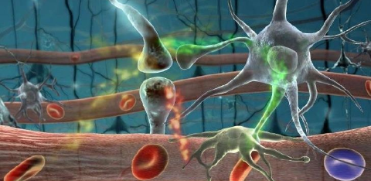

NEUROBIOLOGIA DEL APEGO
ANA BELEN LIMA VENTURA

Slide 2
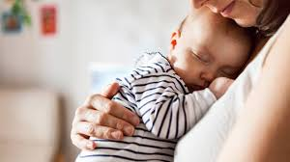
¿Qué es el apego?
Es el lazo emocional que desarrolla el niño con sus padres o cuidadores
El apego proporciona la seguridad emocional del niño al ser aceptado incondicionalmente y protegido.

Slide 3
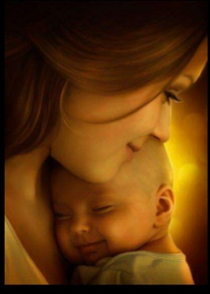
NEUROBIOLOGIA DEL APEGO
La teoría de la conducta del apego esta basada en la premisa de existencia de una motivación aprendida que se codifica genéticamente y permite al infante formar un vinculo con una figura especifica, para obtener de ella una base segura, que le permita la exploración de su propio mundo externo.
Adriana Vargas Rueda, Roberto Chaskel

Slide 4
BASE SEGURA:
Reflectividad o empatía. entendida como la capacidad de entender y conceptualizar lo que siente el niño en cada situación
Sensibilidad o capacidad de interpretar adecuadamente las diferentes señales del niño.
Responsividad o capacidad para responder en forma adecuada, efectiva y pronta a las necesidades del infante
Disponibilidad o capacidad de brindarle al niño la seguridad de su permanencia en cualquier situación donde la requiera.
Validación emocional del niño: la capacidad de darle importancia al respaldo emocional puesto en cada conducta, por insignificante que parezca
El obtener una base segura maximiza la supervivencia del individuo y permite al infante el desarrollo de representaciones adecuadas del mundo externo

Slide 5
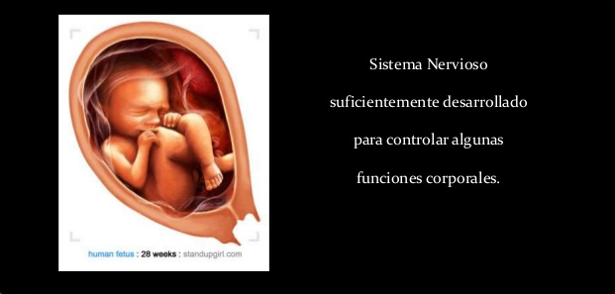

Slide 6
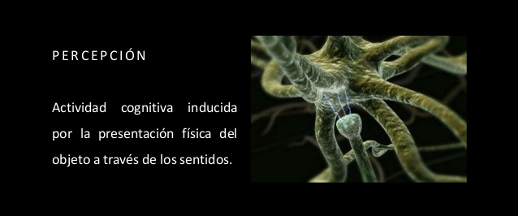

Slide 7
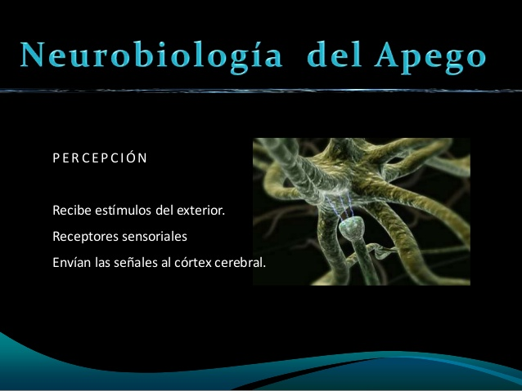

Slide 8
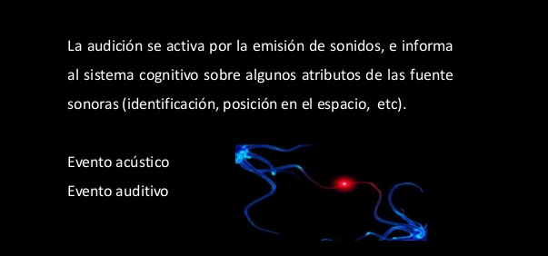

Slide 9
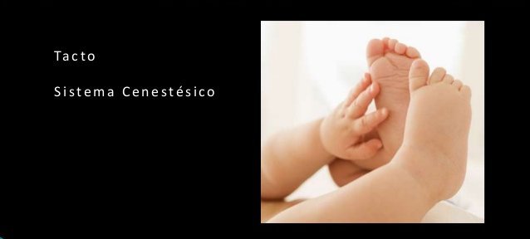

Slide 10
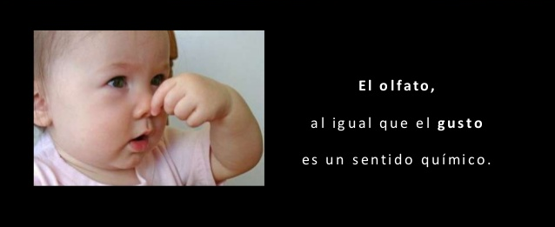

Slide 11
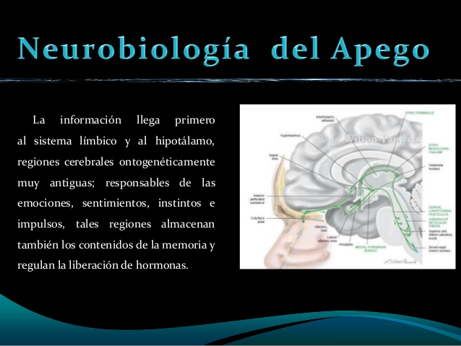

Slide 12
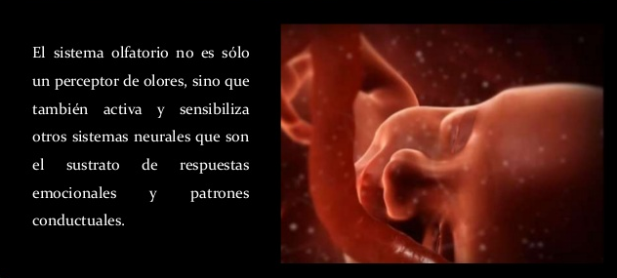

Slide 13


Slide 14
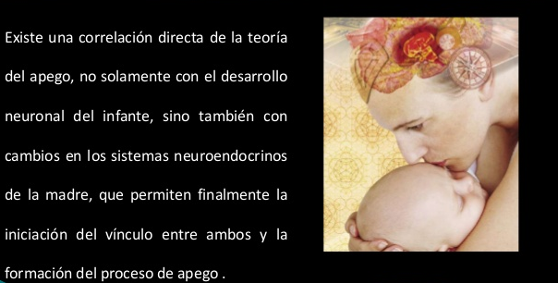

Slide 15
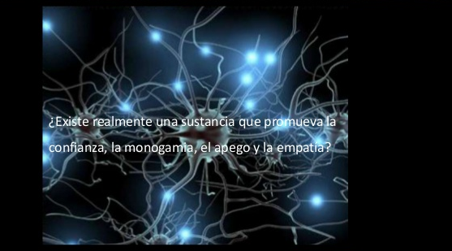

Slide 16
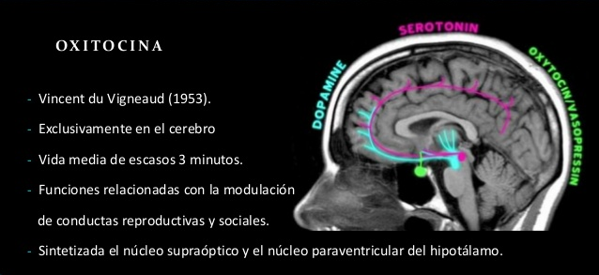

Slide 17
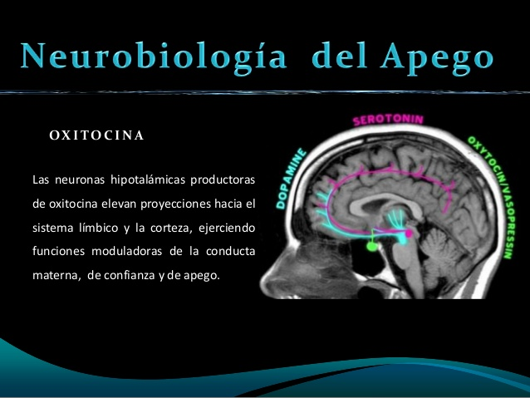

Slide 18
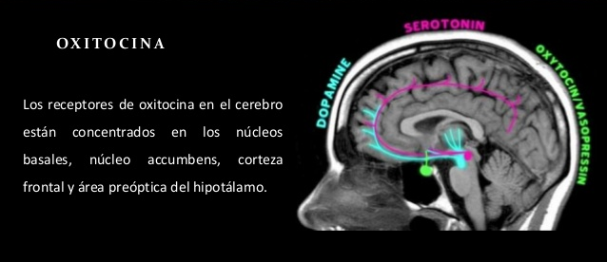

Slide 19
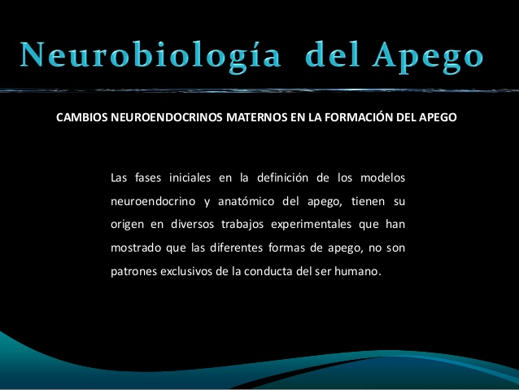

Slide 20
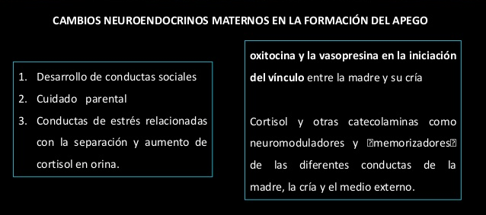

Slide 21
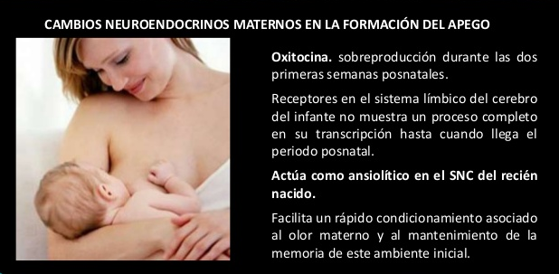

Slide 22
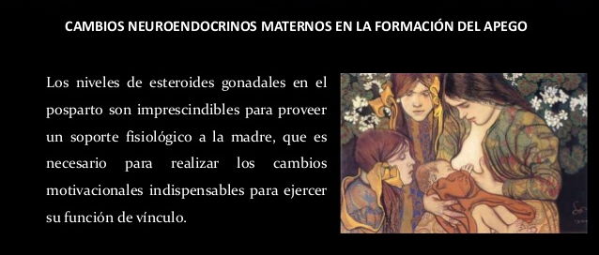

Slide 23
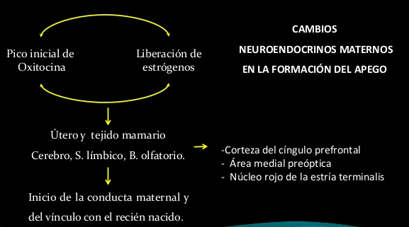

Slide 24
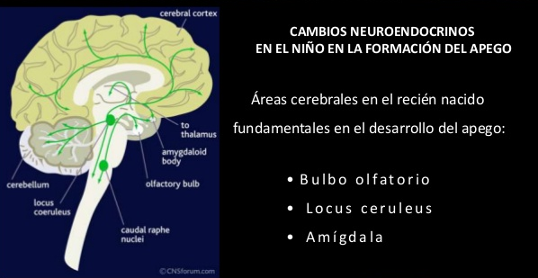

Slide 25
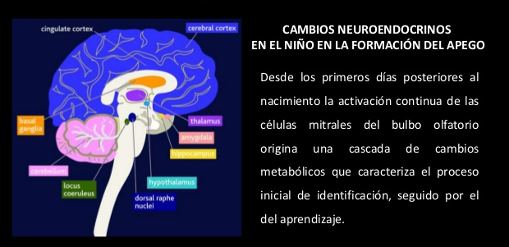

Slide 26
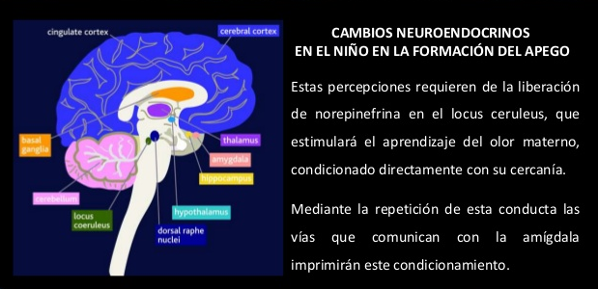

Slide 27
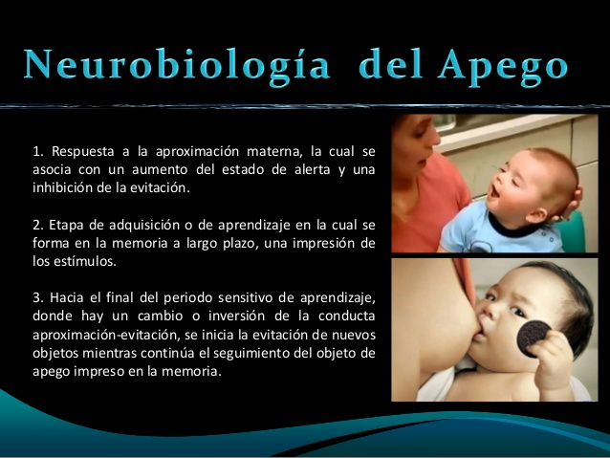
EVENTOS INDEPENDIENTES PARA ESTABLECER LAS FORMAS DE APEGO

Slide 28
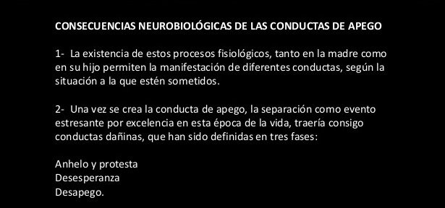

Slide 29
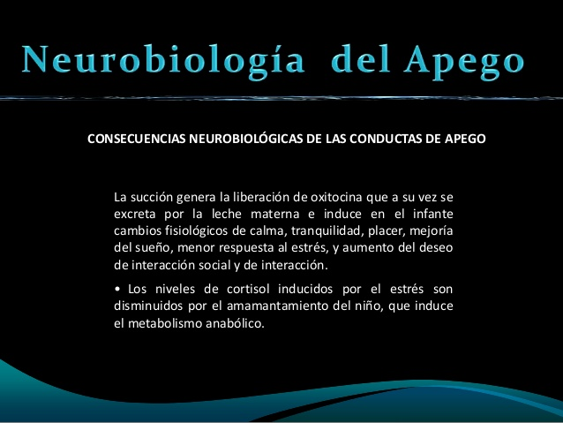

Slide 30
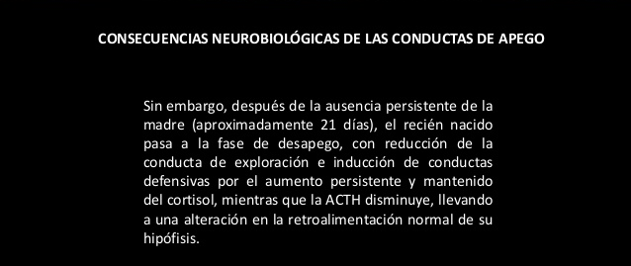

Slide 31
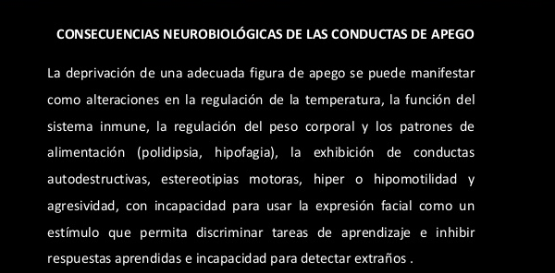

Slide 32
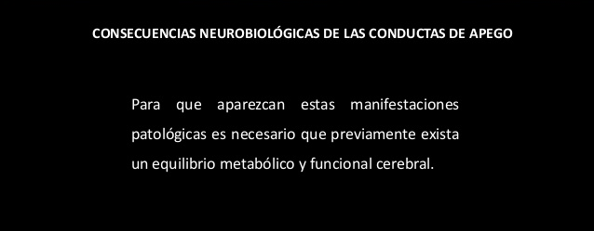

Slide 33
CONCLUSIONES
La iniciación de este proceso no se da simplemente de manera instintiva, sino que requiere de complejos cambios a nivel neuroendocrino, anatómico, funcional, emocional y cognoscitivo, tanto de la madre como del infante. Estos cambios se activan desde segundos después del parto, con los primeros contactos de bebe y con la permanente repetición de esta aproximación se desencadenan cascadas metabólicas que permite la expresión del nuevo vínculo, con las características exclusivas que lo definen

Slide 34
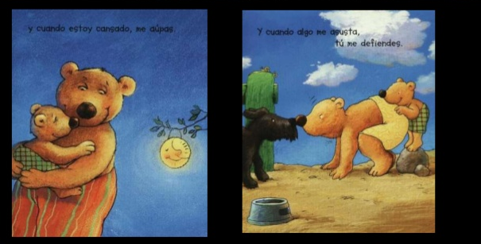
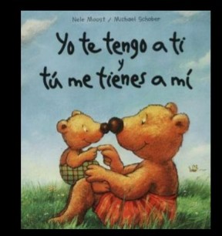
¡GRACIAS¡

Slide 35
bibliografía
Manuel Gonzales Gálvez. Psiquiatría de niños y adolescentes. México. 2013
Amado Nieto Caraveo. Oxitocina y la Neurología del Apego. AÑO 3 . México. 2013.
Adriana Vargas Rueda, Md Roberto Chaskel. Neurobiología del Apego.MD. Avances en Psiquiatría. Vol.8.Mexico. 2013

